Slide 1
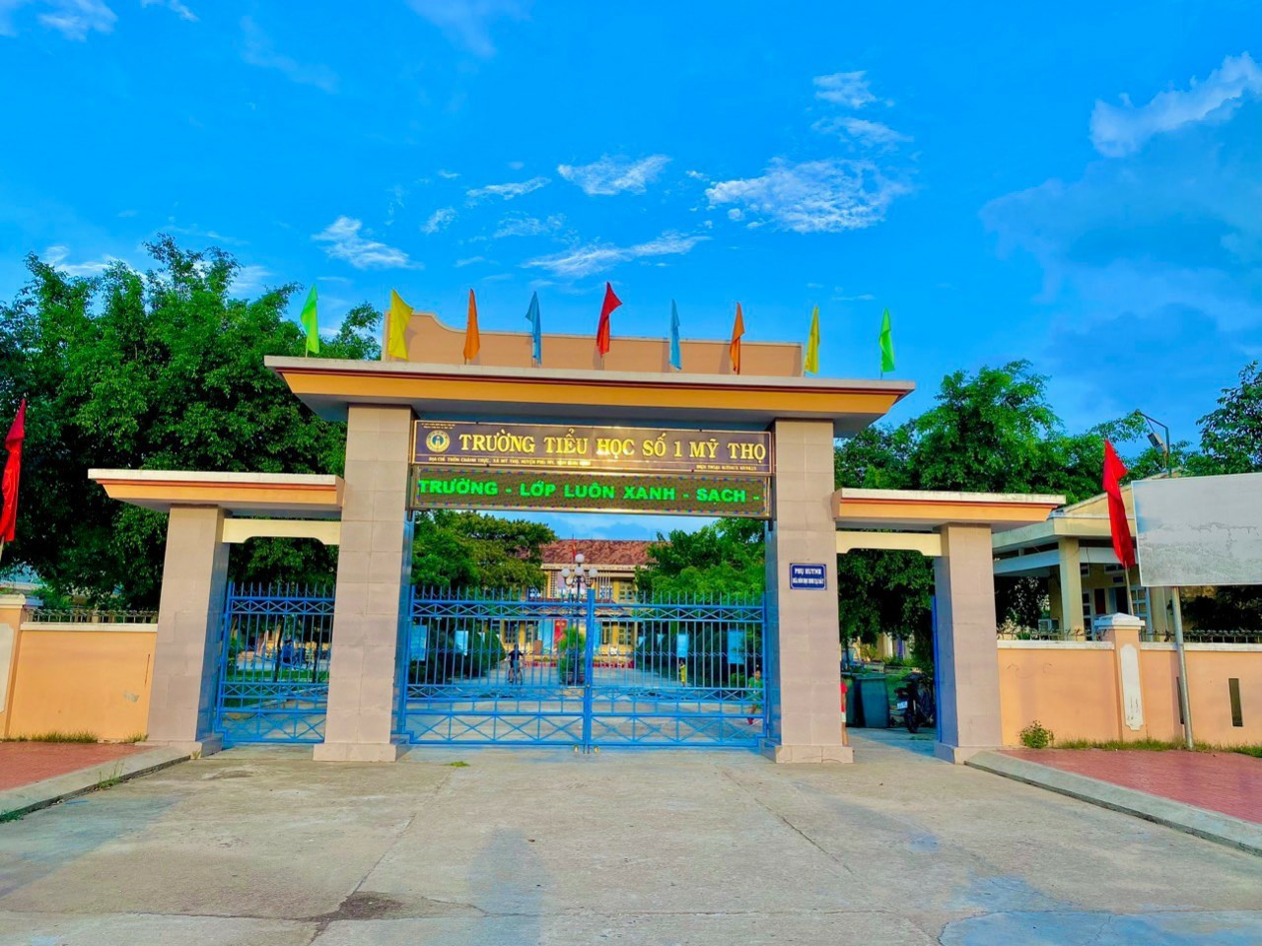
Bài 16:Em làm việc tốt ( tiết 2)
Lớp 1B
Hoạt động trải nghiệm
Giáo viên: Lê Thị Ngọc Dung

Slide 2

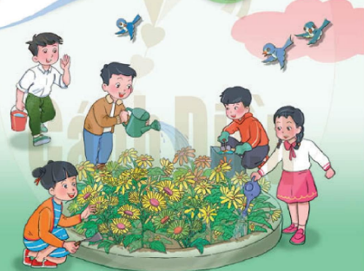
Chào mừng quý thầy cô về dự giờ,thăm lớp 1B
HOẠT ĐỘNG TRẢI NGHIỆM
BÀI 16:Hoạt động theo chủ đề : Em Làm việc tốt
GV thực hiện: Lê Thị Ngọc Dung

Slide 3
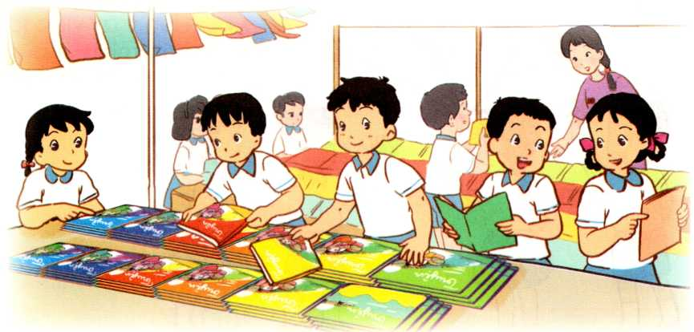
Thứ Ba ngày 19 tháng 12 năm 2023
Hoạt động trải nghiệm
Bài 16:EM LÀM VIỆC TỐT

Slide 4

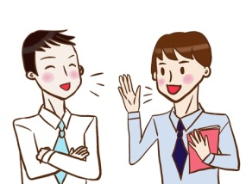
Ba ngày 19 tháng 12 năm 2023
Hoạt động trải nghiệm
Bài 16:EM LÀM VIỆC TỐT
0
30
80
3
7
130
90
1
150
2
6
180
40
50
140
60
20
100
10
9
5
8
110
120
160
170
70
4
Hoạt động 1:
THẢO LUẬN: Chia sẻ việc tốt em đã làm
- Bạn đã làm gì để giúp đỡ bạn bè, người thân và những người xung quanh?
- Bạn làm việc đó khi nào?
- Bạn cảm thấy như thế nào sau khi làm những việc đó?

Slide 5

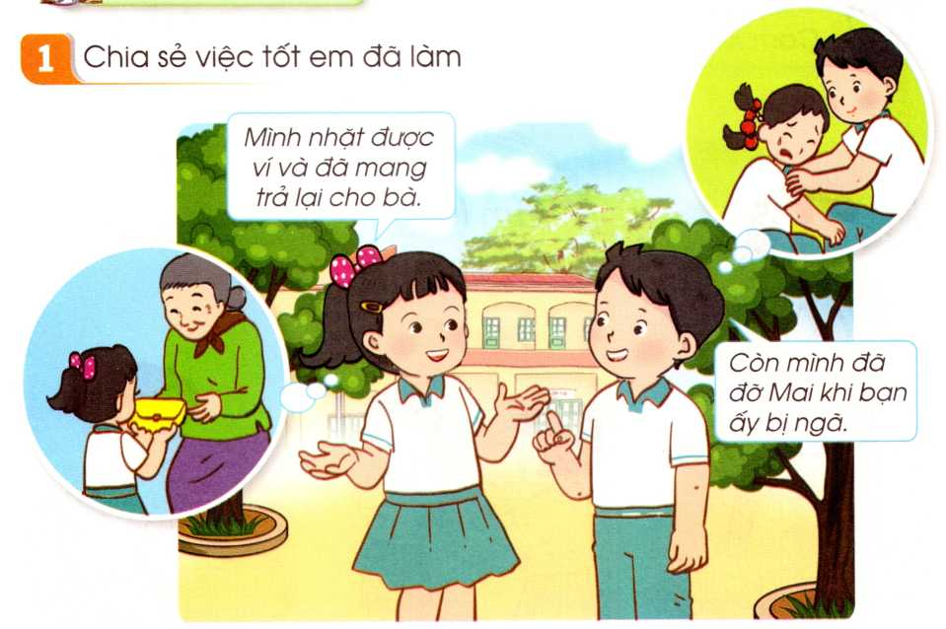
Thứ Ba ngày 19 tháng 12 năm 2023
Hoạt động trải nghiệm Bài 16: Em làm việc tốt
Kết luận
Khi bạn bè, người thân gặp khó khăn, em nên sẵn sàng giúp đỡ bằng những việc làm cụ thể, phù hợp như: giúp bạn học bài; giúp đỡ, thăm hỏi khi bạn bị đau, ốm; chia sẻ khi bạn có chuyện buồn; giúp đỡ bố mẹ việc nhà; quan tâm, chăm sóc ông bà, cha mẹ.

Slide 6
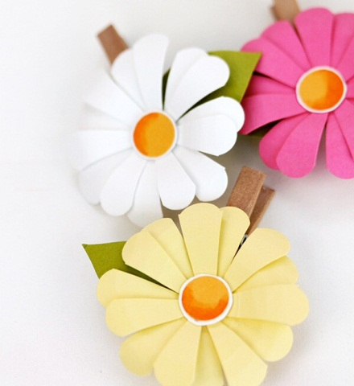
Thứ Ba ngày 19 tháng 12 năm 2023
Hoạt động trải nghiệm Bài 16: Em làm việc tốt
Hoạt động 2:
Cây việc tốt
Cá nhân
Cắt, xé giấy màu để tạo thành những bông hoa, chiếc lá hoặc quả. Viết hoặc vẽ lên mồi bông hoa, chiếc lá hoặc quả một việc tốt mà mình đã thực hiện trong ngày.

Slide 7
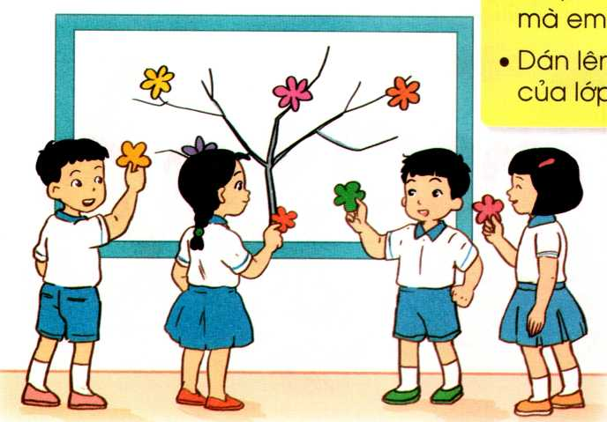
Hoạt động 2:
Cây việc tốt
Cả lớp
Từng HS dán những bông hoa, chiếc lá hoặc quả việc tốt mà bản thân đã thực hiện lên Cây việc tốt.

Slide 8

Vận dụng

Slide 9








Câu hỏi
Khi bạn bè, người thân gặp khó khăn, em nên làm gì?
1. Thăm hỏi khi bạn bị đau ốm.
2. Giúp bạn học bài.
3. Giúp đỡ bố mẹ việc nhà.
4. Tất cả các phương án trên đều đúng

Slide 10


Cùng vận động và hát

Slide 11



Xin Chaân Thaønh Caùm Ôn

